Slide 1


Site d'e-Commerce dédié aux produits capillaires Projet de Certification CDA Présenté par :ZENABA ALI

Slide 2
PRESENTATION PERSONNELLE
Je m’appelle ZENABA ALI DICKO et j’ai 24ans . Je suis actuellement étudiante en licence d’informatique à G2R, spécialisée dans la conception et le développement d'applications sécurisées. Ma formation me permet d’acquérir des compétences solides dans le développement de plateformes numériques fiables et performantes. Passionnée par le développement web et mobile ,ma curiosité et mon envie d'apprendre me poussent à constamment m'améliorer et à explorer de nouvelles technologies dans le domaine de l'informatique.

Slide 3
Sujet du projet
Le sujet de mon projet est la création d’une application e- commerce spécialisée dans la vente d'huiles naturelles pour favoriser la pousse des cheveux crépus, bouclés, et frisés...
La plateforme est destinée à répondre aux besoins des femmes souffrant de chutes de cheveux, de cheveux cassants, ou en quête de produits naturels pour renforcer et hydrater leurs cheveux.
Elle cible également les parents souhaitant acheter des produits capillaires adaptés pour leurs enfants.
L’application offrira une sélection de produits soigneusement choisis, accompagnée de descriptions détaillées et de conseils d’utilisation où les utilisateurs peuvent commenter ,s'inscrire ,commander des produits ajouter par l'administrateur.

Slide 4
La raison de ce choix
J’ai choisi ce sujet car il y a une forte demande pour des produits capillaires adaptés aux cheveux cassants, crépus ,frisés , qui nécessitent des soins spécifiques. En raison de ma propre expérience ou de l'intérêt personnel pour les soins capillaires naturels, je suis motivé à créer un espace où les clients peuvent facilement trouver des produits de qualité. De plus, le secteur de la beauté et des soins personnels est en pleine expansion, et je suis passionné par l’idée d’aider les gens à prendre soin de leurs cheveux de manière efficace.

Slide 5

PERSONA
Nom : Fatou
Age:30ans.
Profession : Infirmière
Objectif: Maximiser la pousse de ses cheveux crépus et leur santé globale.
Frustracton:Perte des cheveux et cassure après des coiffures protectrices.
Motivation :Développer une routine capillaire basée sur des ingrédients naturels et biologiques.
Comportement: Dépense beaucoup en produits capillaires spécifiques et est prête à investir dans des soins premium.

Slide 6
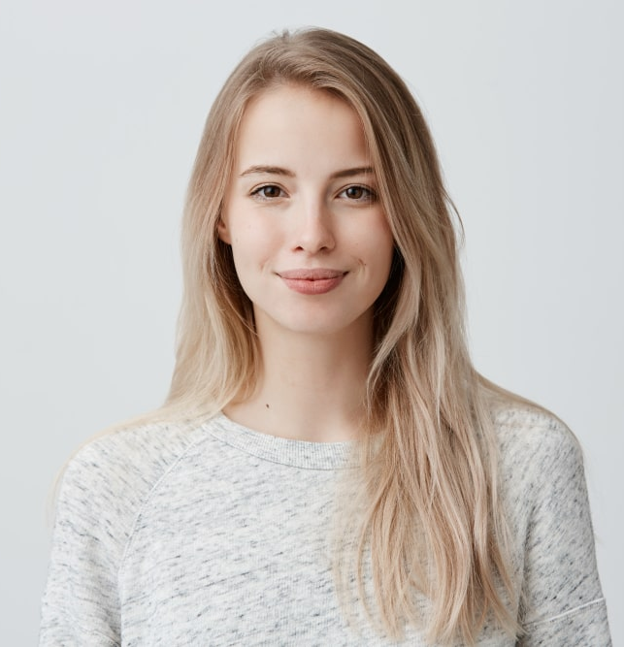
PERSONA
Nom : Chloé
Age:24 ans
Profession :étudiante en master de biologie.
Objectif: Réparer ses cheveux cassants et ternes .
Frustration: Ses cheveux se cassent facilement malgré l'utilisation des différents masques et soin.
Motivation :Recherche des solutions spécifiques pour des cheveux cassants et fragiles.
Comportement: Est ouverte à tester des nouveautés et suit les tendances capillaires sur tiktok et instagram.

Slide 7

PERSONA
Nom : Samanta
Age: 32 ans,
Profession : Propriétaire d'un salon de coiffure spécialisé en cheveux afro.
Objectif: Trouver des produits naturels qui stimule la pousse des cheveux pour elle et pour ses enfants .
Frustracton:Des produits qui alourdissent les cheveux et trop gras.
Motivation :Simplifier la routine capillaire pour elle et pour ses enfants ,sans produits chimiques agressifs.
Comportement: Recherche des avis et des témoignages de parents ayant les mêmes problématiques.

Slide 8

EXPRESSION DU BESOIN
LES BESOINS FONCTIONNELLES
-Affichage des produits avec des descriptions détaillées (ingrédients, utilisation, bienfaits pour différents types de cheveux).
-Filtrage par type de cheveux (crépu, cassant, normal), par problème capillaire (chute, casse, sécheresse), par type de produit (shampoing, après-shampoing, soin, huiles, etc.).
-Ajouter des produits au panier.
-Possibilité pour les clientes de laisser des avis et des notes sur les produits.
-Section dédiée aux témoignages d’utilisatrices pour partager leurs expériences.
-Inscription et connexion (via e-mail).
-Gestion des informations personnelles (adresse de livraison, historique d’achats).
type de cheveux renseigné dans le profil utilisateurs
-Articles informatifs sur les soins capillaires pour différents types de cheveux.
-Tutoriels d'utilisation des produits.

Slide 9
LES BESOINS NON FONCTIONNELS
-Chargement rapide des pages, notamment pour les pages de produits avec images haute qualité.
-Optimisation pour mobile (responsive design).
-Capacité à gérer un grand nombre de visiteurs simultanément (scalabilité).
-Chiffrement des données sensibles (informations personnelles, coordonnées bancaires).
-Conformité avec le RGPD pour la gestion des données personnelles des clientes.
-Authentification sécurisée pour les utilisateurs.
-Interface intuitive et facile à naviguer, avec un parcours d’achat simplifié.
-Design attrayant et adapté à la clientèle cible (femmes aux cheveux crépus, cassants ou normaux).
_Temps de réponse rapide pour les actions des utilisateurs (ajout au panier, recherche, etc.)
-Compatibilité avec les principaux navigateurs (Chrome, Firefox, Safari).
-Optimisation pour les appareils mobiles et tablettes.
-Facilité à ajouter de nouvelles fonctionnalités ou à adapter le site à l’évolution des besoins.
-Mises à jour régulières pour les correctifs de bugs ou de sécurité.

Slide 10

OBJECTIF DU PPROJET
L’objectif du projet est de créer une plateforme e-commerce qui :
Répond à un besoin précis : Proposer des produits capillaires naturels spécialement formulés pour les cheveux crépus, bouclés , frisés et autres, ainsi que pour les enfants.
Facilite l'accès aux produits : Permettre aux utilisateurs de trouver facilement des huiles naturelles pour la pousse des cheveux et la santé capillaire, directement depuis leur domicile.
Éduque et informe : Fournir des descriptions complètes des produits, des conseils d’utilisation, et des recommandations personnalisées en fonction du type de cheveux et des problèmes rencontrés (casse, chute, etc.).
Offre une expérience utilisateur fluide : Proposer une interface intuitive et sécurisée, avec des fonctionnalités telles que passer une commande ,s’inscrire .

Slide 11
Limite du projet
Absence de Paiement en Ligne: la boutique ne dispose pas de système de paiement en ligne intégré. Les clients devront contacter la boutique pour finaliser leurs achats via des méthodes de paiement alternatives (virement bancaire, paiement à la livraison, etc.).
Pas de Suivi Automatique des Commandes
La plateforme ne propose pas encore de suivi en temps réel des commandes après l’achat.

Slide 12
Technologies utilisés
HTML/CSS
TYPESCRIPT
MySQL/SQL
Angular/Symfony
Angular offre une interface utilisateur dynamique et réactive, et Symfony fournit une base robuste et sécurisée pour gérer les données.
L'intégration de HTML, CSS, et TypeScript dans mon projet permet de créer une interface utilisateur dynamique, attrayante et maintenable.

Slide 13
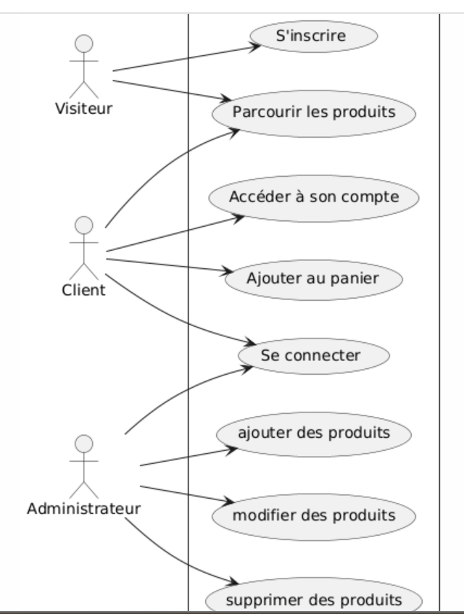
Diagramme UML des cas d'utlisation

Slide 14
Github Projects et US

Slide 15
Rétro planning

Slide 16
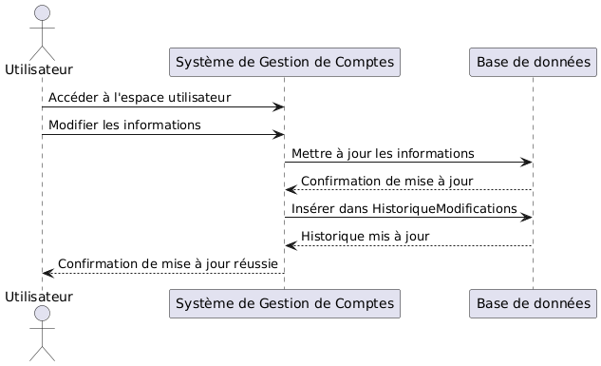
Diagramme UML de séquence

Slide 17
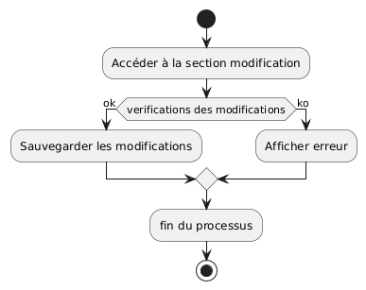
Diagramme UML d'activité

Slide 18
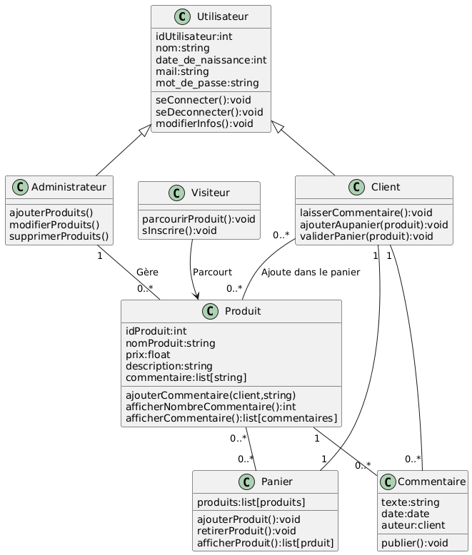
Diagramme UML de classes pour les entités

Slide 19
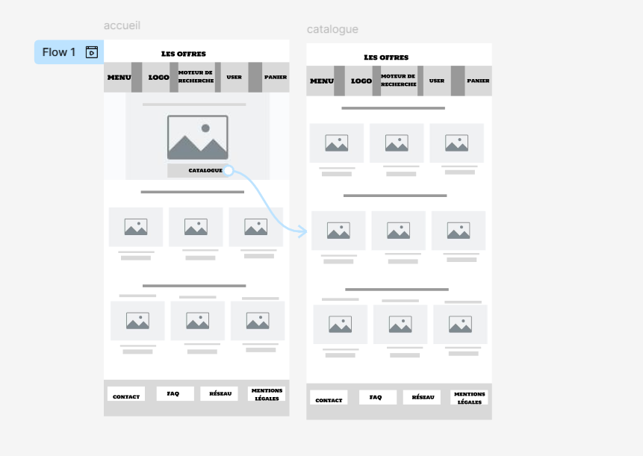
Wireframes

Slide 20
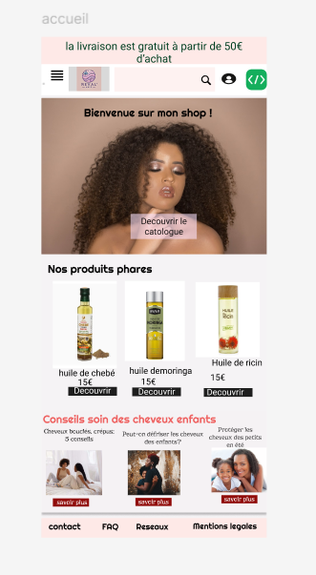
Maquette

